Slide 1

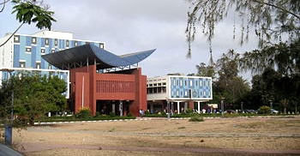
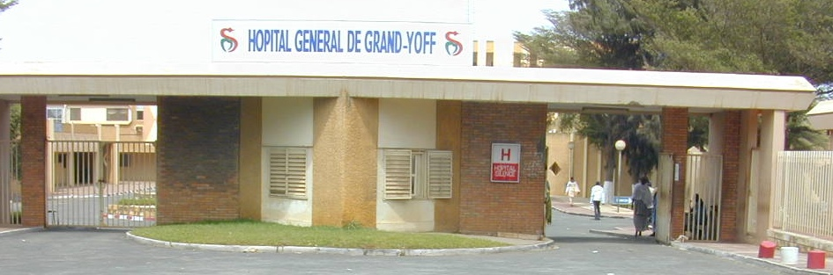
L’HÔPITAL
Hier, Aujourd’hui et Demain
MH Sy et Coll.
Service d’Orthopédie-Traumatologie /HOGGY
symposium: architecture et equipemements hospitaliers

Slide 2
L’HÔPITAL : les QUESTIONS ?
Qu’est ce à dire
Pourquoi faire ?
Où construire et pourquoi ?
Quelle Taille, type
Quelle activités ?
Quel budget ?
Qui Paye ?
Quelle Gouvernance?
…
Hier, Aujourd’hui et Demain

Slide 3
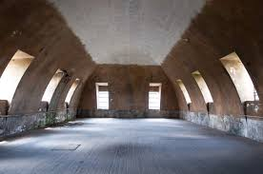
L’HÔPITAL
Hier, Aujourd’hui et Demain
De la Charité à la Bienfaisance
De la Santé Publique
à la Médecine Clinique
Un Parcours

Slide 4
HÔPITAL ?
Un établissement de soins
où un personnel soignant peut prendre en charge des personnes malades ou victimes de traumatismes trop complexes pour être traités à domicile ou dans le cabinet de médecin.
Wikipedia : hôpital, nom masculin (latin hospitalis domus, maison où l'on reçoit les hôtes)
Établissement public ou établissement privé ayant passé certaines conventions avec l'État et où peuvent être admis tous les malades pour y être traités.
En savoir plus sur http://www.larousse.fr/dictionnaires/francais
Etablissement où l'on prodigue des soins médicaux ou chirurgicaux.
Synonyme : clinique Traduction anglais : hospital

Slide 5
HÔPITAL ?
Établissement public habilité à recevoir les :
  Malades,
  Blessés,
  Toute personne : état de santé réclame surveillance, intervention, soins.
Hôpital : Elément d'une organisation / caractère médical et social
  Fonction: assurer à la population des soins médicaux complets, curatifs et préventifs (...)
  Aussi entre enseignement de la médecine et de recherche bio-sociale.
  Office Mondial de la Santé, Série de rapports techn., 1957, 122, 4.
.

Slide 6
HÔPITAL ?
2 définitions :
Pratique : « établissement desservi de façon permanente par au moins un médecin et assurant aux malades, outre l'hébergement, les soins médicaux et infirmiers ».
L'autre : la fonction de l'hôpital moderne :
« L'hôpital est l'élément d'une organisation de caractère médical et social dont la fonction consiste à assurer à la population des soins médicaux complets, curatifs et préventifs,
et dont les services extérieurs irradient jusqu'à la cellule familiale considérée dans son milieu ; c'est aussi un centre d'enseignement de la médecine et de recherche biosociale. »
BRIDGMAN, « HÔPITAL », Encyclopædia Universalis [en ligne], consulté le 8 mai 2017.
URL : http://www.universalis.fr/encyclopedie/hopital/
Organisation mondiale de la santé (O.M.S.)

Slide 7

Hôpital
Trois dimensions de l’Homme
3H : Organisations sociales differentes
  Spiritualité : Ame
  Corps : Physique
  Esprit : Cerveau
Hospitalité
  Renvoit : soins de l’âme
Hospitalisation
  Renvoit : soins du corps
Hôtelerie
  Confort et bien être

Slide 8
Hôpital
>> projet architectural
Receptacle de detresses
  Projet pluridimensionnel
    Humain
    Social
    Financier et économique
    Sécuritaire
    …..
Physique
Morale
Sociale voire Familiale
Financière
Jean Kervasdoué : L’Hôpital . Collection Que sais-je ?

Slide 9





Hôpital
Histoire de la Médecine / Chirurgie
  Sumériens et Assyro-Babyloniens
  Egyptienne
  Des hébreux
  Grecque
  Romaine
  Byzantine
  Arabe
  Moyen Age Occidental
  Rennaissance
  XVII e siècle
  XVIII e siècle
  XIX e siècle
  XX e siècle
  Contemporaine
HIER
AUJOURD’HUI
DEMAIN
Préparer l’Avenir
c’est s’inspirer du Passé
et Agir Aujourd’hui
DEMAIN

Slide 10
Histoire des Hôpitaux
  Inséparable de celles de la médecine / celle des Hommes
  L’hôpital a été et reste le garant de la stabilité morale, sociale et sanitaire dans l’équilibre du corps et de l’âme des individus :
      vagabonds, pauvres, étrangers, pèlerins, contagieux, orphelins, filles-mères, vieillards, handicapés, blessé, malades.
  L’hôpital a côtoyé :
      une protomédecine dès les premiers temps de l’Antiquité, puis s’en est éloigné.
      Après le siècle des Lumières, l’hôpital devient la fabrique de la médecine
L’histoire des hôpitaux, institutions normatives des sociétés ?
Hamida Chaouky,

Slide 11

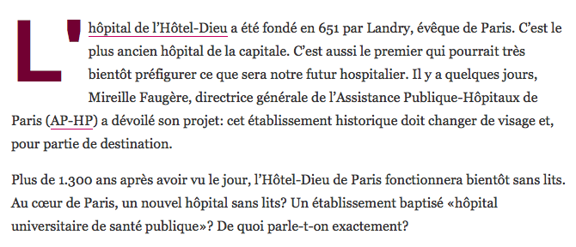
Histoire des Hôpitaux
Maison hospitalière où l'on recevait les pèlerins, où l'on soignait gratuitement les malades, les infirmes, les vieillards indigents. L'hôpital de l'Hôtel-Dieu à Paris.
Hôpital et Religion : Des inséparables…

Slide 12

Histoire des Hôpitaux
Civilisation Arabo-musulmane
900 ans avant l'Occident, a été construit le premier hôpital à Bagdad, il a été créé par Haroun al-Rachid. Au Xème siècle, il y avait au moins un hôpital dans chaque ville arabe et les médecins se déplaçaient dans les campagnes soigner les paysans. Les séjours à l'hôpital étaient gratuits comme les visites médicales chez les paysans ainsi que les consultations pour
. Pour accélérer la guérison des malades on y donnait aussi des concerts. Au Moyen Age, les Arabes ont donc inventé la musicothérapie ! les pauvres
Il comptait 24 médecins. Il y avait des spécialistes : ophtalmologistes, chirurgiens, orthopédistes
Albucasis ou Abdoul Qasim Khalaf Ibn Abbas ou Al Zahrawi : 950-1013
Avicenne ou Abu Ali Hussein Ibn Abdallah Ibn Sina : Prince des médecins « 980-1037 »
Hôpital et Religion : Des inséparables…; des figures...

Slide 13
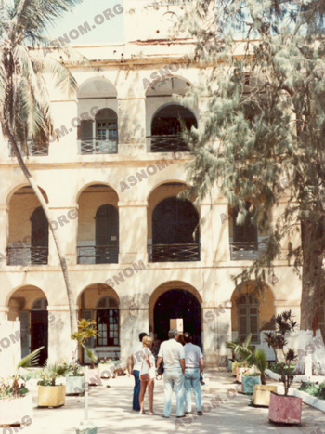
Histoire des Hôpitaux au SENEGAL
Hôpital de Saint Louis
Un hôpital militaire colonial construit en 1786.
Il sera reconstruit en 1827 Confié d'abord aux médecins de marine, puis au Corps de santé colonial, .
il est transféré au Sénégal en 1960 et du personnel militaire français y servira pendant encore trente ans.

Slide 14
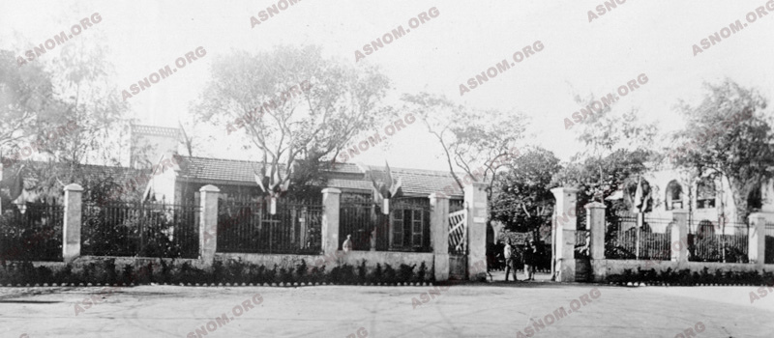
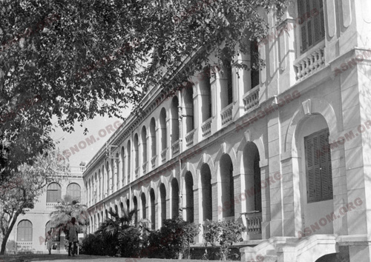

Histoire des Hôpitaux au SENEGAL
Hôpital principal de dakar
En 1882, de 200 lits.
En 1890, les premiers bâtiments de l’actuel hôpital sont construits et le quadrilatère historique central est terminé en 1897.
Facade en 1940
http://www.asnom.org/oh/fr/0740_hopitaux_coloniaux.php

Slide 15
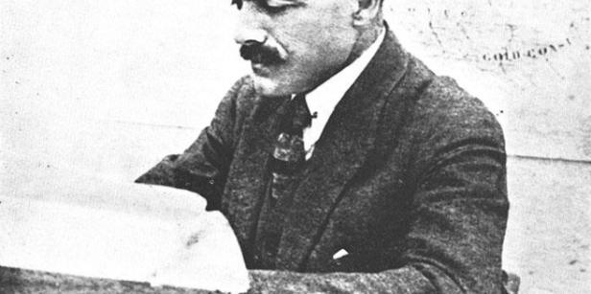
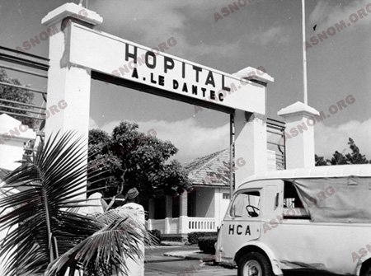
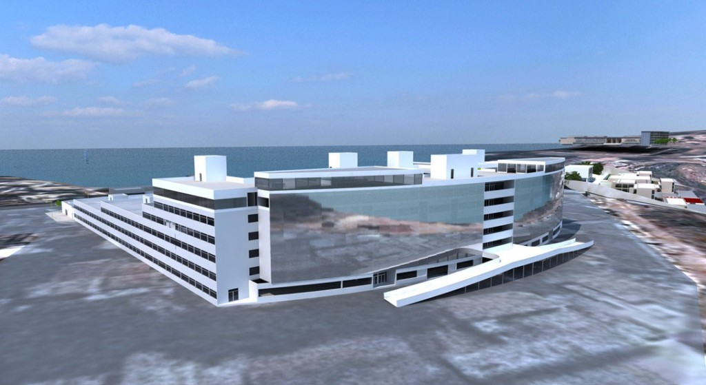
Histoire des Hôpitaux au SENEGAL
Hôpital aristide le dantec
Né le 12 février 1877 en france, dans une petite bourgade de loire atlantique qui porte le nom de «le loroux-bottereau», le docteur aristide auguste le dantec, de son vrai nom, était un médecin militaire du service de santé des troupes coloniales. Il aura marqué son époque, mais encore, la première grande ecole de médecine d’afrique de l’ouest: celle de dakar
Structure hospitalièe créée en 1913 pour prendre en charge les populations indigènes;
Premier centre hospitalier universitaire (CHU) d’Afrique de l’Ouest en 1969;
Projet Hôpital de niveau IV ?

Slide 16
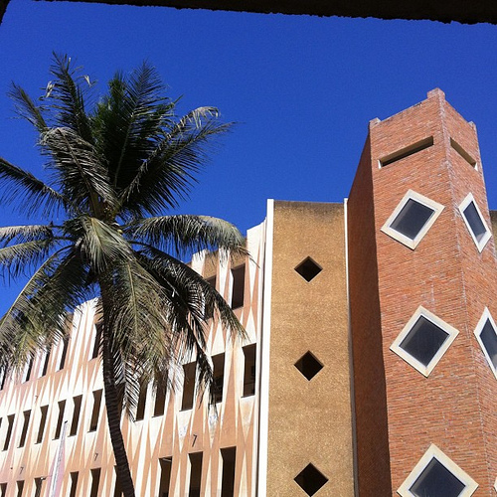
Histoire des Hôpitaux au SENEGAL
Hôpital General de grand-yoff (ex cto)
Ouverte en février 1989 pour prendre en charge les AT/MP de la CSS
Centre de Traumatologie et d’Orthopédie
Cédé qu MSP en 1997
Hôpital Général

Slide 17

Histoire des Hôpitaux
Une question pour toujours
Une Question actuelle
Ve et Ve siècles : créées à l’origine par les Chrétiens et encouragés par le Clergé, les maisons d’hospitalité apparaissent au IVe et Ve siècle pour accueillir les malheureux, malades ou trop âgés ou les pélerins sur le chemin de Compostelle.
Les institutions hospitalières sont ensuite de plus en plus surveillées par la Royauté.
XIIe siècle et suivants : des établissements spécialisés sont créés dans la lutte contre la lèpre aux périphéries des villes.
Dans son testament, Louis VII (1120-1180) fait des legs à 2000 léproseries.
1260 : Louis IX (Saint-Louis) fonde l’hospice des quinze-vingts.
François 1er (1515-1547) : crée le Grand Bureau des Pauvres, qui avait pour mission de coordonner l’activité des hôpitaux du royaume; et confère aux offciers royaux l’administration hospitalière.
.
De l’asile des aliénés au réceptacle des détresses de toute sorte en passant par l’abri des pauvres et mandiants

Slide 18
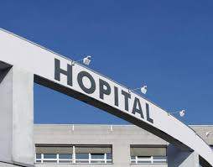
Hôpital
Architecture
Organisation
Financement
Gouvernance
Hébergement
Logistique
Activités
HIER
AUJOURD’HUI
DEMAIN
DEMAIN

Slide 19

Contruire « Batir » un Hôpital
Un projet avant tout social voire sociétal
  Exigences : évolutive
  Respect Environnement
  Durable
  Structurant
  Hospitalité
  Artistique
Préparer ( Construire ) l’Avenir c’est s’inspirer du Passé et Agir Aujourd’hui…

Slide 20
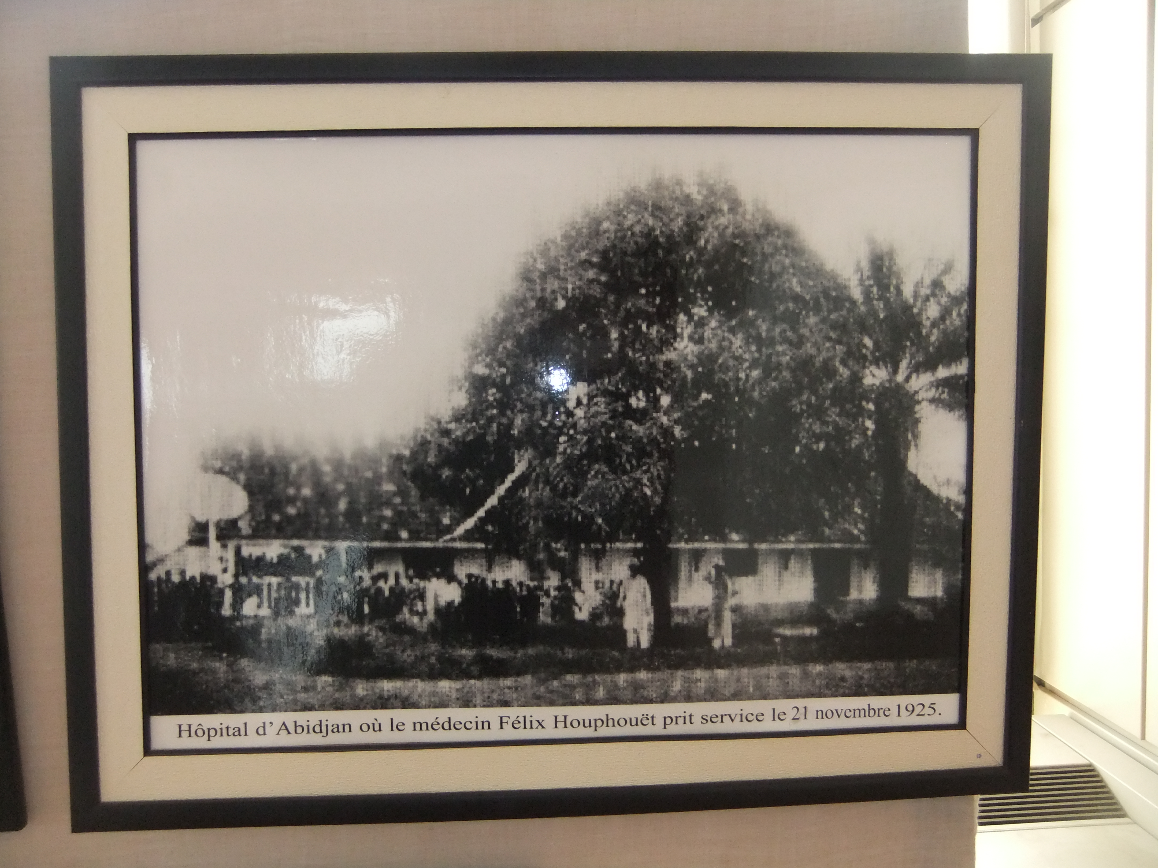
Du Pavillonnaire au Bloc Architectural
Le Pavillonnaire
modèle établi en France en 1788 par l'Académie des sciences ;
le principe du bloc a été adopté partout, sauf dans certains climats chauds.

Slide 21
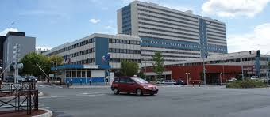
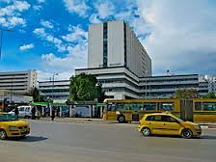
Du Pavillonnaire au Bloc Architectural
Architecture de barres
Pas simplement juxtaposition de services Symbole fonctionnalité et hygiene
Façades vitrées : beauté et ensoleillement
Contraintes :
  Accés au niveau supérieur : ascenseur, rampes
Hôpital henri mondor (creteil – Paris xii)

Slide 22
Hôpital
Architecture
Organisation
Financement
Gouvernance
Hébergement
Logistique
Activités
HIER
AUJOURD’HUI
DEMAIN
DEMAIN

Slide 23
Organisation
Statut
Type
Public
Privé
Public à But Non Lucratif
  A biens collectifs
    Confessionnels
Hôpital
  Général
  Spécialisé
  Clinique
  Polyclinique

Slide 24
Hôpital
Architecture
Organisation
Financement
Gouvernance
Hébergement
Logistique
Activités
HIER
AUJOURD’HUI
DEMAIN
DEMAIN

Slide 25

Gouvernance : Réformes hospitalières
HPST : juillet 2012
1838 : les aliénés ont un asile
1851 : l’autonomie des hôpitaux et la reconnaissance d’établissements privés 1941 : le début de l’étatisation des hôpitaux
1958 : la réforme hospitalo-universitaire
1960 : la sectorisation psychiatrique et le début de l’anti-asile
1970 : les premiers jalons d’un système hospitalier
1991 : le planisme hospitalier
1996 : la régionalisation étatique et la reconfiguration des établissements de santé 2002 : les droits des malades, contrepoint du pouvoir médical
2005 : la nouvelle gouvernance

Slide 26
Hôpital
Architecture
Organisation
Financement
Gouvernance
Hébergement
Logistique
Activités
HIER
AUJOURD’HUI
DEMAIN
DEMAIN

Slide 27

Top Ten capacités
Nombre de lits
Pour quelles activités et quel niveau de prestation
Des hôpitaux comme l’hôpital civil d’Ahmedabad Civil en Inde (plus de 2.000 lits) et Hospital das Clinicas de l’Ecole de médecine de l’Université de Sao Paulo (avec ses 2.200 lits). Les Etats-Unis d’Amérique disposent également d’un certain nombre de grands hôpitaux, comme le New York-Presbyterian (2.328 lits) et Florida Hospital Orlando (2.247 lits).
Mais nous avons trouvé un plus grand hôpital, le Clinical Centre of Serbia. l’hôpital a 3.470 lits disponibles.

Slide 28
Hôpital
Architecture
Organisation
Financement
Gouvernance
Hébergement
Logistique
Activités
HIER
AUJOURD’HUI
DEMAIN
DEMAIN

Slide 29
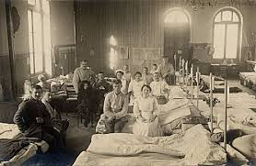
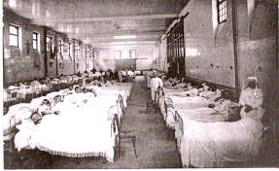
Hôpital
Hébergement
1960-2000
  Humanisation du séjour
    Salles communes à Chambres à 4 lits
HIER
AUJOURD’HUI
DEMAIN
DEMAIN

Slide 30
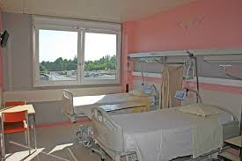
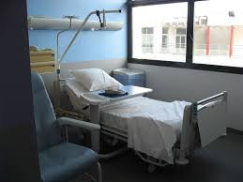
Hôpital
Hébergement
Actuellement : Ch à 1 ou 2 lits
Chambre à 1 lit + sde
HIER
AUJOURD’HUI
DEMAIN
Place de l’accompagnateur ???
DEMAIN

Slide 31
Hôpital
Hébergement
Actuellement : Ch à 1 ou 2 lits
Chambre à 1 lit + sde
HIER
AUJOURD’HUI
DEMAIN
Notre Réalité : Notre quotidien
DEMAIN

Slide 32
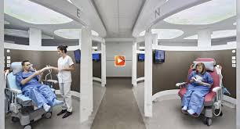
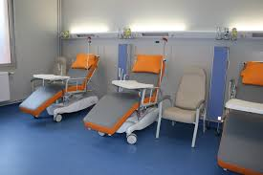
Hôpital
Hébergement
Hôpital de Jour / Ambulatoire
Jean Kervasdoué : migration de des lits sans médecins d’hier (hôpital charité et bien faisance) aux médecins sans lits d’aujourd’hui
HIER
AUJOURD’HUI
DEMAIN
DEMAIN

Slide 33

L’HÔPITAL, UN LIEU de VIE
UN Lieu pour tous
Culture et Culte
De l’asile des aliénés
au réceptacle des détresses de toute sorte
en passant par l’abri des pauvres et mandiants
L’Hôpital reste un lieu d ’expression de notre diversité culturelle et cultuele

Slide 34
Hôpital
Architecture
Organisation
Financement
Gouvernance
Hébergement
Logistique
Activités
HIER
AUJOURD’HUI
DEMAIN
DEMAIN

Slide 35
Hôpital numérique de demain
Dossiers médicaux entièrement numérisés,
  des « chambres intelligentes »
  où les meubles, les équipements de soins et les sanitaires seront robotisés et
L’Hôpital reste un lieu d ’expression de la Technologie et de la Science

Slide 36
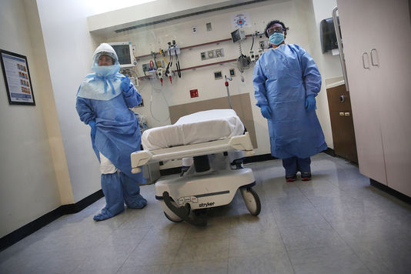
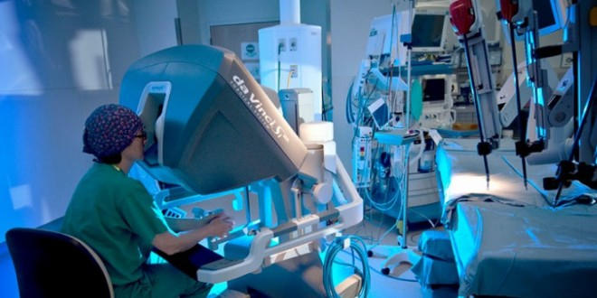
L’HÔPITAL, UN MILIEU HIGH-TECH
UN Lieu pour tous
SCIEnces et techniques
Du ROBOT au SIMULATEUR
L’Hôpital reste un lieu d ’expression de la Technologie et de la Science

Slide 37
Hôpital
Architecture
Organisation
Financement
Gouvernance
Hébergement
Logistique
Activités
HIER
AUJOURD’HUI
DEMAIN
DEMAIN

Slide 38
Activités : Qualité - Sécurité
Obligation de Moyens / Pas de résultats
  MAIS : Pas abandon du patient
  DONC : Obligations Etat

Slide 39

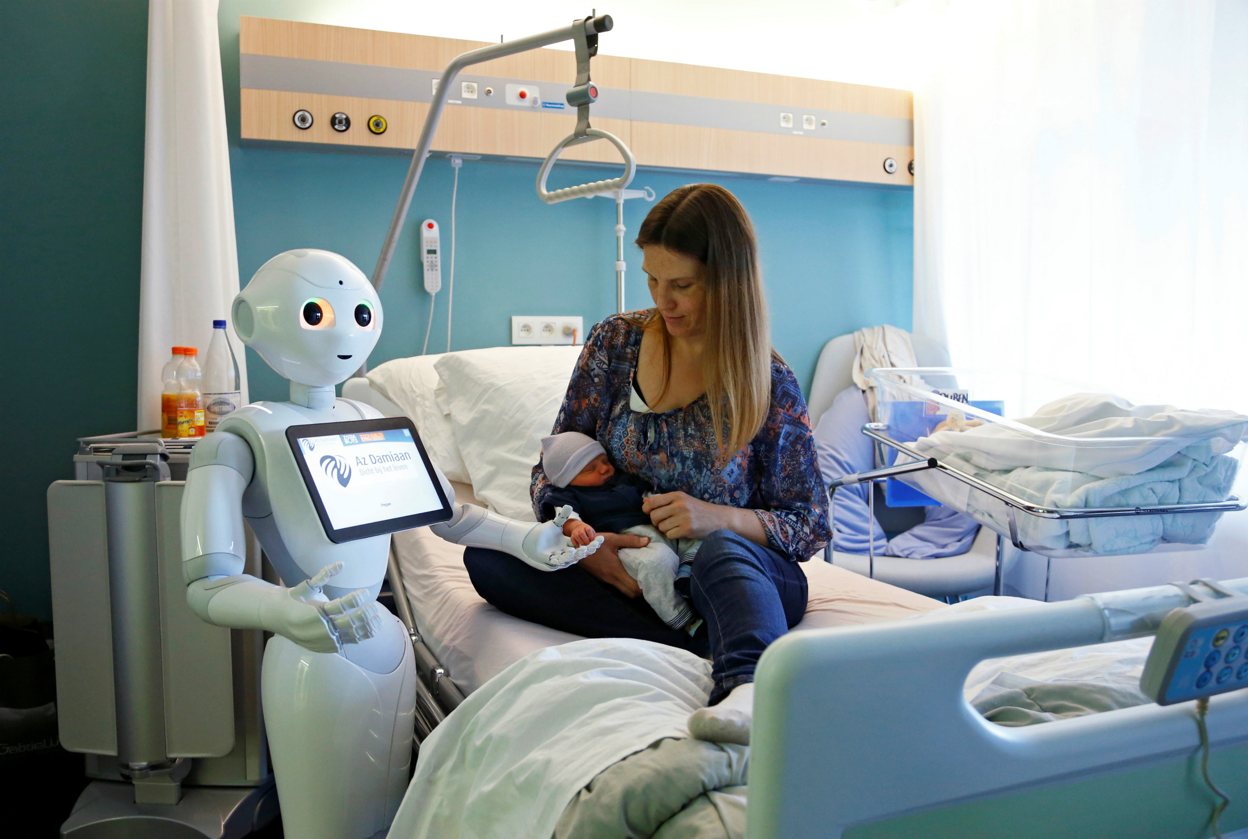
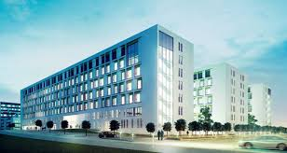
Activités : Innovation
Hôpital numérique
le numérique
Partout
Et en Tout
Un Comptoir intelligent, un robot prescripteur, une architecture sans limite

Slide 40
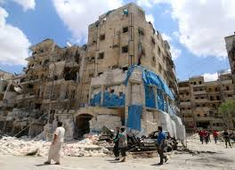
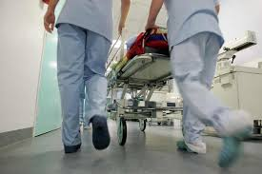
Activités : Contraintes
Situation de Conflits
  Pénuries
  Accessibilité
  Equipements spéciaux
  …..

Slide 41
Une santé qui compte ?
Les coûts et les tarifs controversés de l'hôpital public
Auteur(s) : Pierre-André Juven
Editeur(s) : PUF
Collection : Partage du savoir
Nombre de pages : 256 pages
Date de parution : 14/09/2016
EAN13 : 9782130628361
Concevoir et construire un hôpital numérique
Conception - Architecture - Management - Ingénierie
Auteur(s) : Louis Omnès
Editeur(s) : Eyrolles
Collection : Blanche BTP
Nombre de pages : 202 pages
Date de parution : 02/05/2016
EAN13 : 9782212144017
L'hôpital en France
Histoire et architecture - Du Moyen Age à nos jours
Auteur(s) : Claude Laroche, Pierre-Louis Laget, Isabelle Duhau
Editeur(s) : Lieux Dits
Collection : Cahiers du patrimoine
Nombre de pages : 592 pages
Date de parution : 08/12/2016 (2e édition)
EAN13 : 9782362191428
L'hôpital en mouvement
Changements organisationnels et conditions de travail
Auteur(s) : Mihaï Dinu Gheorghiu, Frédéric Moatty
Editeur(s) : Editions Liaisons
Collection : Liaisons sociales
Nombre de pages : 304 pages
Date de parution : 16/12/2013
EAN13 : 9782878809763
Références

Slide 42
DEMAIN, un Hôpital meilleur

